Slide 1
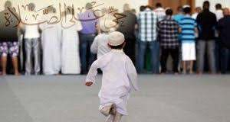
সবাইকে স্বাগতম

Slide 2
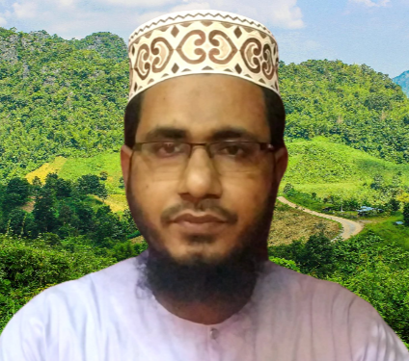
পরিচিতি
মো. জাফর আলী
আরবি প্রভাষক,
রামপুর আদর্শ আলিম মাদরাসা
চাঁদপুর সদর, চাঁদপুর।
মোবাইল নং ০১৮১৪২৪১১৬২
E-mail:mmzafar62@gmail.com
শ্রেণি: দাখিল দশম
বিষয়:আকাইদ ওয়াল ফিকহ
অধ্যায়: ২য়-
পরিচ্ছেদ: ২য়
তারিখ: মঙ্গলবার, 01 সেপ্টেম্বর 2020

Slide 3
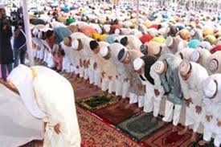
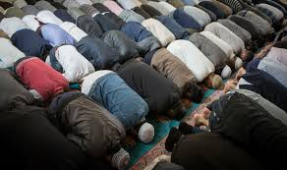
নিচের ছবিগুলো লক্ষ্য কর-
সালাত আদায় করছেন

Slide 4
আজকের পাঠ

Slide 5
শিখনফল এই পাঠ শেষে শিক্ষার্থীরা-
নামাজের পূর্বের শর্তসমূহ বলতে পারবে।
নামাজের ফরজসমূহ বর্ণনা করতে পারবে।
নামাজের ফরজসমূহ আদায়ের নিয়ম ব্যাখ্যা করতে পারবে।

Slide 6
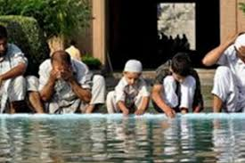
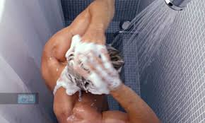
নামাজের পূর্বের শর্তসমূহ
১. শরীর পাক তথা পবিত্রতা অর্জন করা
২. পোশাক পবিত্র করা

Slide 7
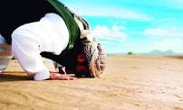
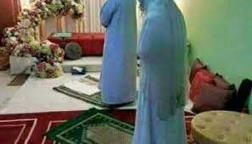
৩. নামাজের জায়গা পবিত্র করা
৪. ছতর ঢাকা তথা আবৃত করা

Slide 8
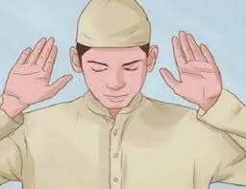
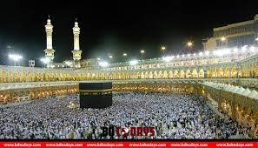
৫. নামাজের নিয়ত করা
৬. কেবলামুখী হওয়া

Slide 9
নামাজের ফরজ ৬ টি
১. তাকবীরে তাহরিমা বলা
২. দাঁড়িয়ে নামাজ আদায় করা

Slide 10
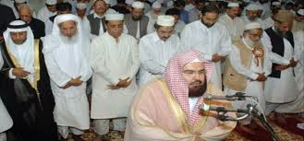
৩. কিরাত পড়া
৪. রুকু করা

Slide 11
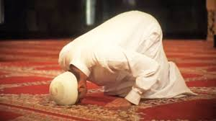
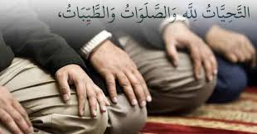
৫. সাজদা করা
৬. শেষ বৈঠকে তাশাহুদ পরিমাণ বসা

Slide 12
মূল্যায়ন
ভুল কেবলার দিকে নামাজ আদায় করলে তার হুকুম কী ?
পুনরায় পড়তে হবে না। নামাজের মধ্যে অবগত হলে নামাজেই কেবলার দিকে মুখ ফিরিয়ে বাকি নামাজ আদায় করবে।
নামাজের ফরজ কয়টি ?
ক. ৫ খ. ৬ গ. ৭ ঘ. ৮
∙

Slide 13
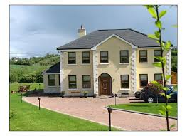
বাড়ির কাজ
নামাজের ফরজসমূহ আদায়ের নিয়মসহ বর্ণনা কর।

Slide 14
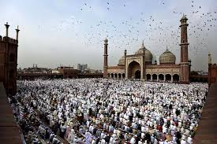
সকলকে ধন্যবাদ

